Slide 1


Intelligent
Data Management with SQL Server
Session: 12
Triggers
Notes:
Phiên 12: Triggers

Slide 2
Objectives
Explain triggers
Explain the procedure to create and alter DML triggers
Describe nested triggers
Describe update functions
Explain the handling of multiple rows in a session
Explain the performance implication of triggers implication
Notes:
Mục tiêu
Giải thích triggers (kích hoạt)
Giải thích thủ tục để tạo DML triggers (Data Manipulation Language - Ngôn ngữ thao tác dữ liệu)
Mô tả các triggers lồng nhau
Mô tả các hàm cập nhật
Giải thích việc xử lý nhiều hàng trong một phiên
Giải thích hàm ý hiệu suất của các triggers

Slide 3
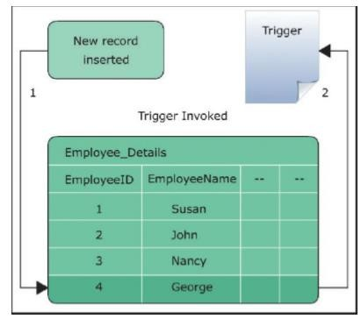
Introduction
Trigger is a special type of stored procedure that is executed when an attempt is made to modify data in a table for which triggers are created.
Unlike standard system stored procedures, triggers cannot be executed directly, nor do they pass or receive parameters.
Triggers will get executed automatically when INSERT, UPDATE, or DELETE
operations are performed.
⮚ In SQL Server, triggers are created using the CREATE TRIGGER statement.
Triggers
Notes:
Giới thiệu
Trigger là một loại thủ tục trữ đặc biệt được thực thi khi một nỗ lực được thực hiện để sửa đổi dữ liệu trong một bảng mà các kích hoạt được tạo.
Không giống như các thủ tục lưu trữ hệ thống tiêu chuẩn, các triggers không thể được thực thi trực tiếp, cũng không truyền hoặc nhận tham số.
Triggers sẽ được thực thi tự động khi hoạt động chèn, cập nhật hoặc xóa được thực hiện.
Trong SQL Server, các triggers được tạo bằng cách sử dụng câu lệnh CREATE TRIGGER

Slide 4
Use of Triggers 1-4
Triggers can contain complex processing logic and are generally used for maintaining low-level data integrity.
The primary uses of triggers can be classified as follows:
Cascade changes in related tables
Users can use a trigger to cascade changes through related tables.
For example,
Consider a table Sales.Customer in AdventureWorks2019 database having a foreign key, PersonID referencing the primary key, BusinessEntityID of the Person.Person table. If an update or a delete event occurs in the Person.Person table, an update or delete trigger can be defined to cascade these changes to the Sales.Customer table.
Notes:
Sử dụng Triggers 1-4
Triggers có thể chứa logic xử lý phức tạp và thường được sử dụng để duy trì tính toàn vẹn dữ liệu cấp thấp.
Việc sử dụng chính các Triggers có thể được phân loại như sau:
Thay đổi dây chuyền thông qua các bảng liên quan
Người dùng có thể sử dụng một trigger để thay đổi dây chuyền thông qua các bảng liên quan.
Ví dụ,
Xem xét một bảng Sales.Customer trong cơ sở dữ liệu AdventureWorks2019 có khóa ngoại, PersonID tham chiếu khóa chính, BusinessEntityID của bảng Person.Person. Nếu một bản cập nhật hoặc một sự kiện xóa xảy ra trong bảng Person.person, một trigger cập nhật hoặc xóa có thể được định nghĩa để xếp tầng các thay đổi này đối với bảng Sales.Customer

Slide 5







Use of Triggers 2-4
Enforce complex data integrity
DML Triggers
DDL Triggers
Logon Triggers
DML triggers execute when data is inserted, modified, or deleted in a table or a view using the INSERT, UPDATE, or DELETE statements.
DDL triggers execute when a table or a view is created, modified, or deleted using the CREATE, ALTER, or DROP statements.
Logon triggers execute stored procedures when a session is established with a LOGON event. These triggers are invoked after the login authentication is complete and before the actual session is established. Logon triggers control server sessions by restricting invalid logins or limiting the number of sessions.
Notes:
Sử dụng Triggers 2-4
Thực thi toàn vẹn dữ liệu phức tạp
DML Triggers
Thực thi khi dữ liệu được thêm, sửa đổi hoặc xóa trong bảng / khung nhìn bằng các câu lệnh INSERT, UPDATE hoặc DELETE
DDL Triggers
Thực thi khi một bảng hoặc một khung nhìn được tạo, sửa đổi hoặc xóa bằng cách sử dụng các câu lệnh CREATE, ALTER hoặc DROP
Logon Triggers
Thực hiện các thủ tục được lưu trữ khi một phiên được thiết lập với một sự kiện đăng nhập. Các trigger này được gọi sau khi xác thực đăng nhập hoàn tất và trước khi phiên thực tế được thiết lập. Trigger Logon kiểm soát các phiên máy chủ bằng cách hạn chế đăng nhập không hợp lệ hoặc hạn chế số lượng phiên

Slide 6
Use of Triggers 3-4
Define custom error messages
Used for providing more suitable or detailed explanations in certain error situations.
Triggers can be used to invoke such predefined custom error messages when the relevant error conditions occur.
Maintain denormalized data
Low-level data integrity can be maintained in denormalized database environments using triggers.
It generally refers to redundant or derived data.
For example, if the value of the year is to be checked against complete dates, a trigger can be used to perform the check.
Notes:
Sử dụng Triggers 3-4
Định nghĩa thông báo lỗi tùy chỉnh
Được sử dụng để cung cấp các giải thích phù hợp hoặc chi tiết hơn trong các tình huống lỗi nhất định.
Triggers có thể được sử dụng để gọi các thông báo lỗi tùy chỉnh được định nghĩa trước khi các điều kiện lỗi có liên quan xảy ra
Duy trì dữ liệu biến dạng
Tính toàn vẹn dữ liệu cấp thấp có thể được duy trì trong môi trường cơ sở dữ liệu biến dạng bằng cách sử dụng các trigger.
Nó thường đề cập đến dữ liệu dư thừa hoặc có nguồn gốc.
Ví dụ: nếu giá trị của năm sẽ được kiểm tra so với các ngày đầy đủ, có thể sử dụng trigger để thực hiện kiểm tra.

Slide 7

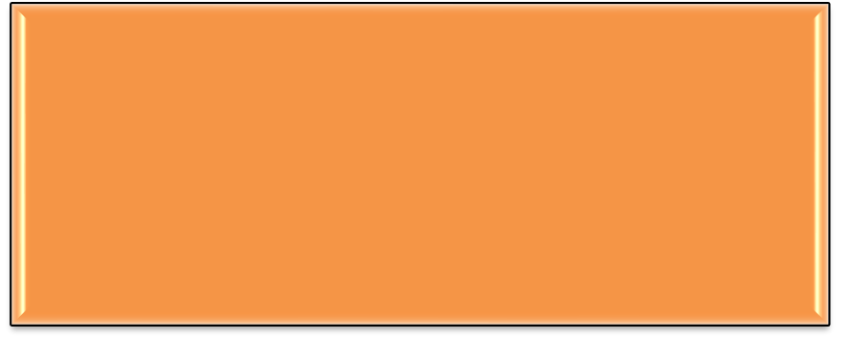
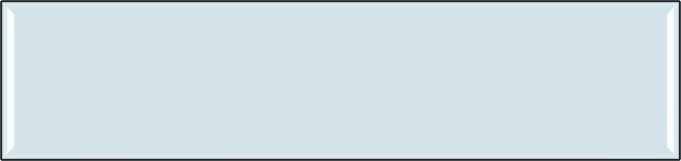
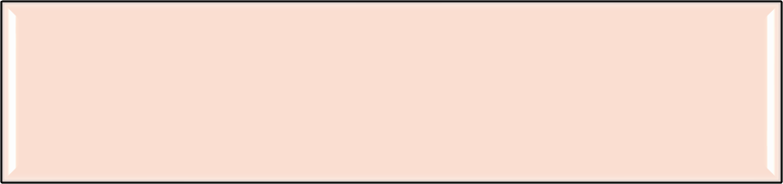
Use of Triggers 4-4
Compare before and after states of data
Triggers provide the option to reference changes that are made to data by INSERT, UPDATE, and DELETE statements.
This allows users to reference the affected rows when modifications are carried out through triggers.
Notes:
Sử dụng Triggers 4-4
So sánh trước và sau các trạng thái dữ liệu được sửa đổi
Triggers cung cấp tùy chọn để tham chiếu về những thay đổi đã được thực hiện cho dữ liệu bằng các câu lệnh INSERT, UPDATE và DELETE
Điều này cho phép người dùng tham chiếu các hàng bị ảnh hưởng khi sửa đổi được thực hiện thông qua các Triggers

Slide 8
Types of Triggers
Triggers are automatically executed when a language event occurs in a table or a view.
Language events can be classified as DML and DDL events.
Triggers associated with DML events are known as DML triggers, whereas triggers associated with DDL events are known as DDL triggers.
Notes:
Các loại Triggers
Các Triggers được thực hiện tự động khi một sự kiện ngôn ngữ xảy ra trong một bảng hoặc một khung nhìn
Các sự kiện ngôn ngữ có thể được phân loại là các sự kiện DML và DDL
Các Triggers liên quan đến các sự kiện DML được gọi là DML triggers, trong khi các Triggers được liên kết với các sự kiện DDL được gọi là DDL triggers.

Slide 9
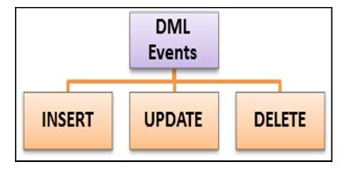
Creating DML Triggers
DML triggers are executed either on completion of the DML events or in place of the DML events.
They enforce referential integrity by cascading changes to related tables when a row is modified.
Notes:
Tạo DML Triggers
DML Triggers được thực thi khi hoàn thành các sự kiện DML hoặc thay cho các sự kiện DML.
DML Triggers thực thi tính toàn vẹn tham chiếu bằng cách xếp tầng thay đổi đối với các bảng liên quan khi một hàng được sửa đổi.

Slide 10
Introduction to Inserted and Deleted Tables
SQL statements in DML triggers use two special types of tables to modify data in the database.
When the data is inserted, updated, or deleted, SQL Server creates and manages these tables automatically.
Tables temporarily store the original as well as the modified data.
Inserted Table
Deleted Table
New rows are added to both the inserted table and the trigger table.
The rows in the inserted table are copies of the new rows in the trigger table.
During the execution of a DELETE or UPDATE statement, rows are deleted from the trigger table and transferred to the deleted table.
Notes:
Giới thiệu về Bảng đã thêm và Bảng đã xóa
Các câu lệnh SQL trong DML triggers sử dụng 2 loại bảng đặc biệt để sửa đổi dữ liệu trong cơ sở dữ liệu.
Khi dữ liệu được thêm, cập nhật hoặc xóa, máy chủ SQL sẽ tự động tạo và quản lý các bảng này tự động.
Các bảng tạm thời lưu trữ bản gốc cũng như dữ liệu đã sửa đổi
Bảng đã thêm
Các hàng mới được thêm vào cả bảng inserted và bảng trigger.
Các hàng trong bảng inserted là bản sao của các hàng mới trong bảng trigger
Bảng đã xóa
Trong quá trình thực hiện một câu lệnh DELETE hoặc UPDATE, các hàng sẽ bị xóa khỏi bảng trigger và được chuyển đến bảng deleted

Slide 11









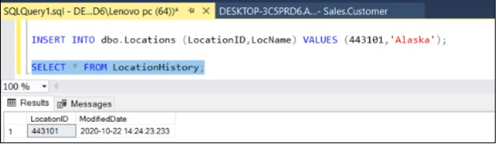
Insert Triggers
An INSERT trigger is executed when a new record is inserted in a table.
INSERT trigger ensures that the value being entered conforms to the constraints defined on that table.
When a user inserts a record in the table, INSERT trigger saves a copy of that record in inserted table.
It then checks whether the new value in the inserted table conforms to the specified constraints or not.
Insert Trigger Test
Notes:
Trigger Thêm
Một INSERT trigger được thực thi khi một mẫu tin mới được thêm vào bảng
INSERT trigger đảm bảo rằng giá trị được nhập phù hợp với các ràng buộc được định nghĩa trên bảng đó
Khi người dùng chèn một mẫu tin vào bảng, INSERT trigger lưu một bản sao của mẫu tin đó trong bảng inserted
Sau đó, nó kiểm tra xem giá trị mới trong bảng inserted có phù hợp với các ràng buộc được chỉ định hay không.

Slide 12
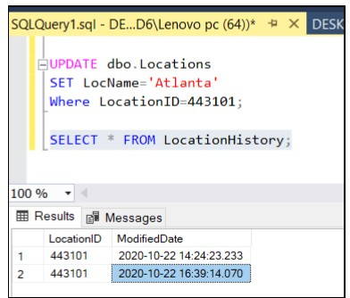
Update Triggers
The UPDATE trigger copies the original record in the Deleted table and the new record into the Inserted table when a record is updated.
Update Trigger Test
Notes:
Update Triggers
UPDATE trigger sao chép mẫu tin gốc trong bảng Deleted và mẫu tin mới vào bảng Inserted khi mẫu tin được cập nhật.

Slide 13



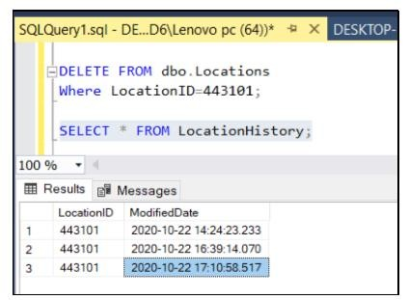




Delete Triggers
The DELETE trigger can be created to restrict a user from deleting a particular record in a table.
Following will happen if the user tries to delete the record:
The record is deleted from the trigger table and inserted in the Deleted table.
If there is a constraint on the record to prevent deletion, the DELETE trigger displays an error message.
The deleted record stored in the Deleted table is
copied back to the trigger table.
Delete Trigger Test
Notes:
Delete Triggers
DELETE trigger có thể được tạo để hạn chế người dùng xóa một mẫu tin cụ thể trong một bảng.
Những điều sau đây sẽ xảy ra nếu người dùng cố gắng xóa mẫu tin:
Mẫu bị được xóa khỏi bảng trigger và được thêm vào bảng Deleted
Nếu có một ràng buộc trên mẫu tin để ngăn xóa, DELETE trigger sẽ hiển thị thông báo lỗi.
Mẫu tin được lưu trong bảng Deleted được sao lưu trở lại bảng trigger.

Slide 14
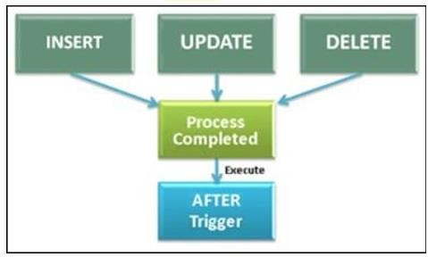
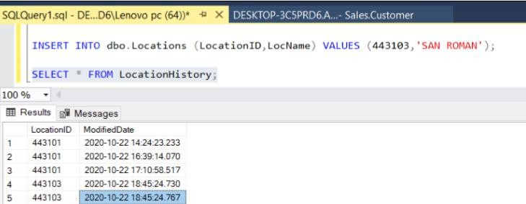
AFTER Triggers
An AFTER trigger is executed on completion of INSERT, UPDATE, or DELETE operations.
An AFTER trigger is executed when the constraint check in the table is
completed.
After Insert Trigger Test
AFTER Triggers
Notes:
AFTER Triggers
Một AFTER trigger được thực thi khi hoàn thành các thao tác INSERT, UPDATE hoặc DELETE
Một AFTER trigger được thực thi khi kiểm tra ràng buộc trong bảng hoàn thành

Slide 15

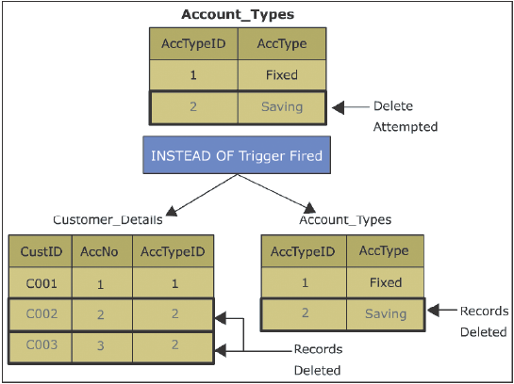
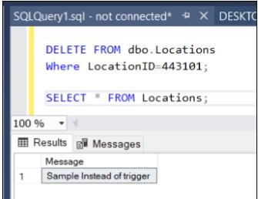
INSTEAD OF Triggers
An INSTEAD OF trigger is executed in place of the INSERT, UPDATE, or DELETE operations.
They are executed before constraint checks are performed on the table.
These triggers are executed after the creation of the Inserted and Deleted tables.
Instead of Trigger Test
Notes:
INSTEAD OF Triggers (Bẫy thay thế)
Một bẫy thay thế được thực thi tại chỗ của các thao tác INSERT, UPDATE, hoặc DELETE
Bẫy thay thế được thực thi trước khi kiểm tra ràng buộc được thực hiện trên bảng.
Các bẫy thay thế này được thực hiện sau khi tạo các bảng Inserted tables và Deleted tables

Slide 16
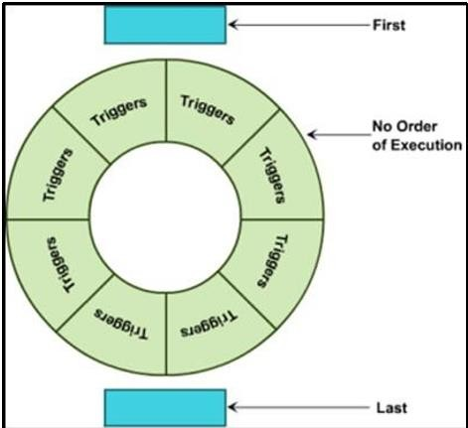
Execution Order of DML Triggers
SQL Server allows users to specify which AFTER trigger is to be executed first and which is to be executed last.
All the triggering actions have a first
and last trigger defined for them.
However, no two triggering actions on a table can have the same first and last triggers.
Execution Order of DML Triggers
Notes:
Thứ tự thi hành của DML Triggers
SQL Server cho phép người dùng chỉ định AFTER trigger nào sẽ được thực thi đầu tiên và AFTER trigger nào được thực thi sau cùng.
Tất cả các trigger hành động có một trigger đầu và trigger cuối được định nghĩa cho chúng.
Tuy nhiên, không có 2 trigger hành động trên một bảng có thể có cùng triggers đầu và triggers cuối.

Slide 17
Viewing Definitions of DML Triggers
A trigger definition includes the trigger name, the table on which the trigger is created, the triggering actions, and the SQL statements that are executed.
SQL Server provides sp_helptext stored procedure to retrieve the trigger definitions.
Notes:
Xem định nghĩa của DML Triggers
Một định nghĩa Trigger bao gồm tên Trigger, bảng mà Trigger được tạo, các hành động Trigger và các câu lệnh SQL được thực thi.
SQL Server cung cấp thủ tục được lưu trữ sp_helptext để truy xuất các định nghĩa Trigger.
Cú pháp:
sp_helptext '<DML_trigger_name>'

Slide 18
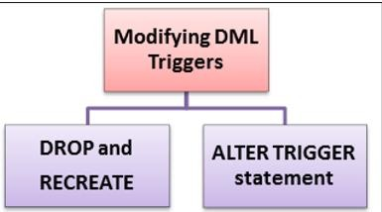
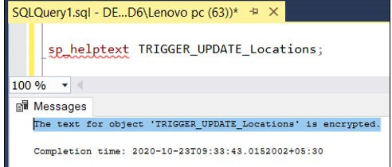
Modifying Definitions of DML Triggers
These parameters include the type of triggering action that invokes the trigger and the SQL statements that
Trigger parameters are defined at the time of creating a trigger.
are executed.
Modifying DML Triggers
Encrypted Trigger
Notes:
Sửa đổi định nghĩa của DML Triggers
Các tham số Trigger được định nghĩa tại thời điểm tạo Trigger.
Các tham số bao gồm kiểu hành động của Trigger mà hành động đó gọi Trigger và các câu lệnh SQL được thực thi.
Người dùng có thể sửa đổi bất kỳ tham số nào trong bất kỳ một trong 2 cách:
Xóa và tạo lại trigger với các tham số mới.
Thay đổi các tham số bằng cách sử dụng câu lệnh ALTER TRIGGER
Một DML trigger có thể được mã hóa để ẩn định nghĩa của nó

Slide 19
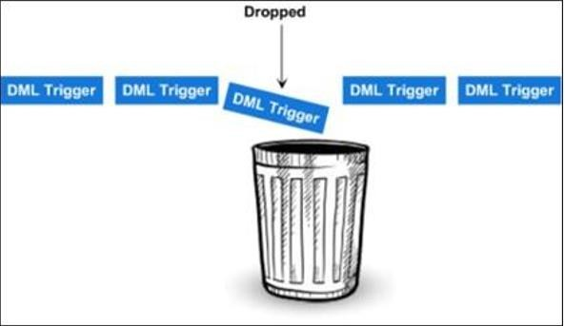
Dropping DML Triggers
SQL Server provides the option of dropping a DML trigger created on a table if the trigger is no longer required.
When a table is dropped, all the triggers defined on that table are also dropped.
© Aptech Ltd.
Dropping DML Triggers
Session 12/ 19
Notes:
Xóa DML Triggers
SQL Server cung cấp tùy chọn để loại bỏ một DML trigger được tạo trên một bảng nếu trigger đó không còn cần thiết.
Khi một bảng bị xóa, tất cả các triggers được định nghĩa trên bảng đó cũng bị loại xóa.
Cú pháp: DROP TRIGGER <trigger_name> [ ,...n ]
Ví dụ: DROP TRIGGER CheckEmployeeID

Slide 20


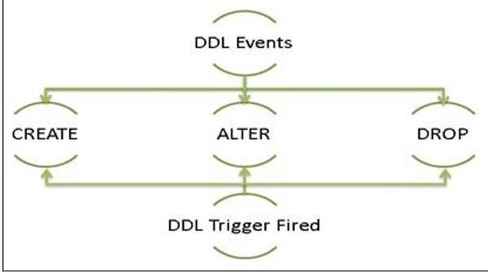
DDL Triggers
It can be used to prevent modifications in the database schema.
A schema is a collection of objects such as tables, views, and so forth in a database.
A Data Definition Language (DDL) triggers execute stored procedures when DDL events such as CREATE, ALTER, and DROP
statements occur in the database or the server.
These are defined either at the database level or at the server level.
DDL Triggers
© Aptech Ltd.
Session 12/ 20
Notes:
DDL Triggers
DDL Triggers thực thi các thủ tục được lưu trữ khi các sự kiện như CREATE, ALTER và DROP xảy ra trong DB hoặc máy chủ.
Nó có thể được sử dụng để ngăn chặn các sửa đổi trong lược đồ cơ sở dữ liệu.
Một lược đồ là một tập hợp các đối tượng như bảng, khung nhìn, v.v. trong cơ sở dữ liệu.
Chúng được định nghĩa ở cấp cơ sở dữ liệu hoặc ở cấp độ máy chủ.

Slide 21
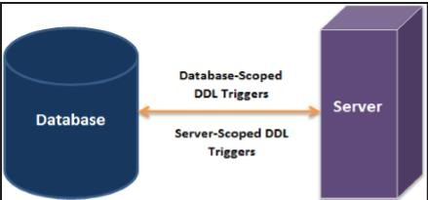
Scope of DDL Triggers 1-2
DDL triggers are invoked by SQL statements executed either in the current database or on the current server.
The scope of the DDL trigger depends on whether the trigger executes for database events or server events
Scope of DDL Triggers
DDL Triggers are classified into two types
Database-Scoped DDL Triggers
Server-Scoped DDL Triggers
Session 12/ 21
Notes:
Phạm vi của DDL Triggers 1-2
DDL triggers được gọi bởi các câu lệnh SQL được thực thi trong cơ sở dữ liệu hiện tại hoặc trên máy chủ hiện tại.
Phạm vi của DDL trigger phụ thuộc vào việc trigger thực thi cho các sự kiện cơ sở dữ liệu hoặc sự kiện máy chủ hay không.
DDL triggers được phân loại thành 2 loại, như sau:
Database-Scoped DDL Triggers
Server-Scoped DDL Triggers

Slide 22
Scope of DDL Triggers 2-2
They are invoked by the events that modify the database schema. Stored in the database and execute on DDL events, except those related to temporary tables.
Database-Scoped DDL Triggers
Server-scoped DDL triggers are invoked by DDL events at the server level. Stored in the master database.
Server-Scoped DDL Triggers
Session 12/ 22
Notes:
Phạm vi của DDL Triggers 2-2
DDL Triggers phạm vi cơ sở dữ liệu
Được gọi bởi các sự kiện sửa đổi lược đồ cơ sở dữ liệu (CREATE, ALTER và DROP)
Lưu trữ các triggers trong cơ sở dữ liệu và thực thi trên các sự kiện DDL, ngoại trừ những sự kiện liên quan đến các bảng tạm thời.
DDL Triggers phạm vi máy chủ
Được gọi bởi các sự kiện DDL ở cấp độ máy chủ.
Được lưu trữ trong cơ sở dữ liệu master.

Slide 23
Nested Triggers
Both DDL and DML triggers are nested when a trigger implements an action that initiates another trigger.
DDL and DML triggers can be nested up to 32 levels.
If the nested triggers are allowed then, the triggers in the sequence start an infinite loop.
Nested triggers can be used to perform the functions such as storing the backup of the rows that are affected by the previous actions.
Session 12/ 23
Notes:
Triggers lồng nhau
Cả DDL triggers và DML triggers đều được lồng khi một trigger thực hiện một hành động khởi tạo một trigger khác.
DDL triggers và DML triggers có thể được lồng đến 32 cấp độ.
Nếu các Triggers lồng nhau được cho phép thì, các Triggers bắt đầu trong trình tự một vòng lặp vô hạn.
Các Triggers lồng nhau có thể được sử dụng để thực hiện các hàm như lưu trữ bản sao lưu của các hàng bị ảnh hưởng bởi các hành động trước đó.

Slide 24
UPDATE()
UPDATE( ) function returns a Boolean value that specifies whether an UPDATE or INSERT action was performed on a specific view or column of a table.
UPDATE( ) function can be used anywhere inside the body of a Transact-SQL UPDATE or INSERT trigger to test whether the trigger should execute some actions.
Session 12/ 24
Notes:
UPDATE()
Hàm UPDATE() trả về một giá trị Boolean chỉ định liệu một hành động UPDATE hoặc INSERT đã được thực hiện trên một khung nhìn cụ thể hoặc cột của môt bảng.
Hàm UPDATE() có thể được sử dụng ở bất cứ đâu bên trong phần thân của Transact-SQL UPDATE hoặc trigger INSERT để kiểm tra xem trigger nào sẽ thực thi một số hành động.

Slide 25
Handling of Multiple Rows in a Session
When a user writes the code for a DML trigger then, the statement that causes the trigger to fire will be single statement.
This single statement will affect multiple rows of data, instead of a single row.
This is a common behavior for DELETE and UPDATE triggers as these statements often affect multiple rows.
Session 12/ 25
Notes:
Xử lý nhiều hàng trong một phiên
Khi người dùng viết mã cho DML trigger, khi đó câu lệnh tạo ra trigger khuyến khích sẽ là câu lệnh đơn lẻ.
Câu lệnh đơn sẽ ảnh hưởng đến nhiều hàng của dữ liệu, thay vì một hàng.
Đây là một hành vi phổ biến để DELETE và UPDATE các trigger nhưng những câu lệnh này thường ảnh hưởng đến nhiều hàng.

Slide 26
LOGON Triggers
Logon triggers fire stored procedures in response to a LOGON event.
This event is raised when a user session is established with an instance of SQL Server.
LOGON triggers are created at the server level and are useful in following cases:
To audit login activity
To control the login activity
Session 12/ 26
Notes:
LOGON Triggers
Các LOGON Triggers giúp các thủ tục lưu trữ đáp ứng với sự kiện đăng nhập.
Sự kiện này được nâng lên khi một phiên người dùng được thiết lập với một thể hiện của SQL Server.
LOGON Triggers được tạo ở cấp độ máy chủ và rất hữu ích trong các trường hợp sau:
Để kiểm tra hoạt động đăng nhập
Để kiểm soát hoạt động đăng nhập

Slide 27
Performance Implication of Triggers
Triggers do not carry overheads, rather they are quite responsive.
Many performance issues can occur because of the logic present inside the trigger.
Similarly, consider that the trigger executes various SQL statements against other tables separate from the Inserted and Deleted tables.
This will again result in the slowdown of speed of SQL statements that are within the trigger.
Session 12/ 27
Notes:
Hiệu suất ngụ ý của các Triggers
Triggers không mang theo giá trị, thay vào đó chúng khá nhạy.
Nhiều vấn đề hiệu suất có thể xảy ra do logic có trong trình kích hoạt.
Tương tự, hãy xem xét rằng Triggers thực thi các câu lệnh SQL khác nhau với các bảng khác tách biệt với các bảng Inserted và bảng Deleted
Điều này một lần nữa sẽ dẫn đến sự chậm lại của tốc độ các câu lệnh SQL nằm trong Trigger.

Slide 28
Summary
A trigger is a stored procedure that is executed when an attempt is made to insert, update, or delete data in a table that is protected by the trigger.
Logon triggers execute stored procedures when a session is established with a LOGON event.
DML triggers are executed when DML events occur in tables or views.
The INSERT trigger is executed when a new record is inserted in a table.
The UPDATE trigger copies the original record in the Deleted table and the new record into the Inserted table when a record is updated.
The DELETE trigger can be created to restrict a user from deleting a particular record in a table.
The AFTER trigger is executed on completion of INSERT, UPDATE, or DELETE operations.
Session 12/ 28
Notes:
Tóm lược
Một Trigger là một thử tục lưu trữ được thực thi khi một nỗ lực được thực hiện để thêm, sửa đổi hoặc xóa dữ liệu trong một bảng được bảo vệ bởi trigger.
Logon Triggers thực thi các thủ tục lưu trữ khi một phiên được thiết lập với một sự kiện đăng nhập.
DML triggers được thực thi khi các sự kiện DML xảy ra trong bảng hoặc khung nhìn.
INSERT trigger được thực thi khi một mẫu tin mới được chèn vào bảng.
UPDATE trigger sao chép mẫu tin gốc trong Bảng đã xóa và mẫu tin mới vào Bảng đã thêm khi mẫu tin được cập nhật.
DELETE trigger có thể được tạo để hạn chế người dùng xóa một mẫu tin cụ thể trong bảng.
AFTER trigger được thực thi khi hoàn thành các thao tác THÊM, CẬP NHẬT hoặc XÓA.

